Slide 1
Het Nefrotisch Syndroom
Rutger Maas - Nefroloog
Anne-Els van de Logt – Nefroloog

Slide 2
Inhoud
Achtergrond: nieranatomie
Nefrotisch syndroom
Symptomen
Oorzaken
Complicaties
Behandeling
Complicaties van de behandeling
Membraneuze nefropathie
Minimal change disease/FSGS
De rol van het dieet

Slide 3
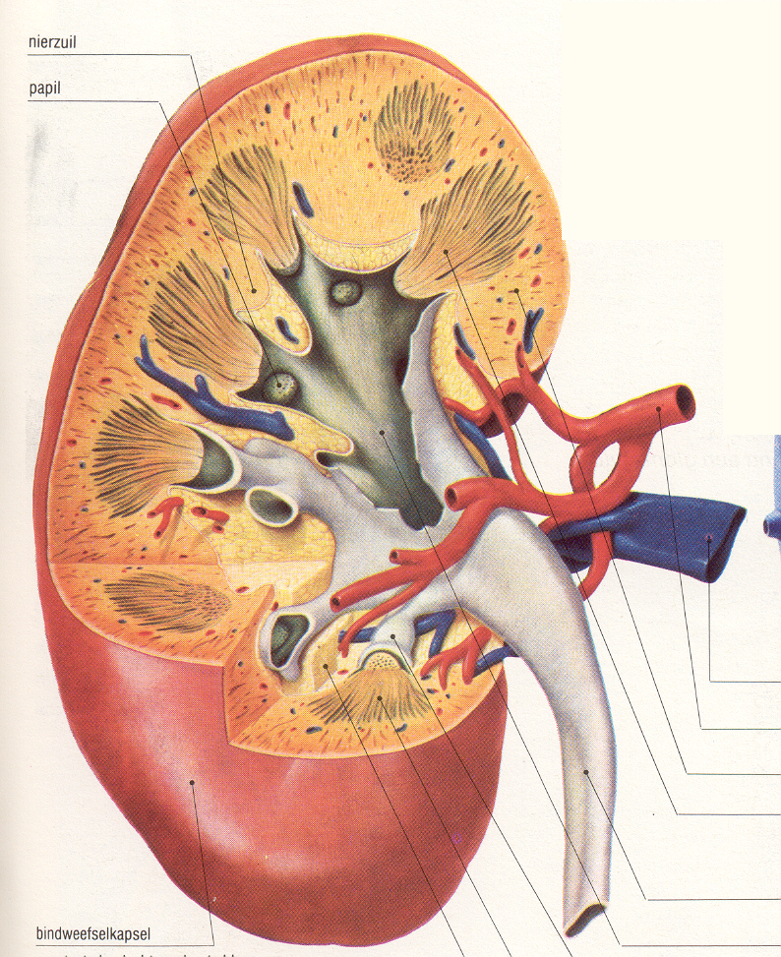
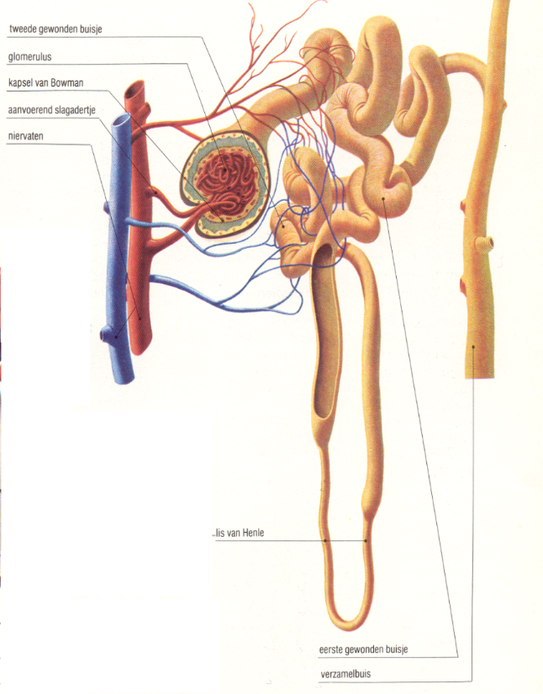
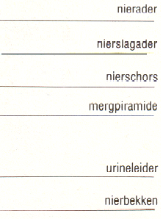
Achtergrond
ANATOMIE VAN DE NIER

Slide 4
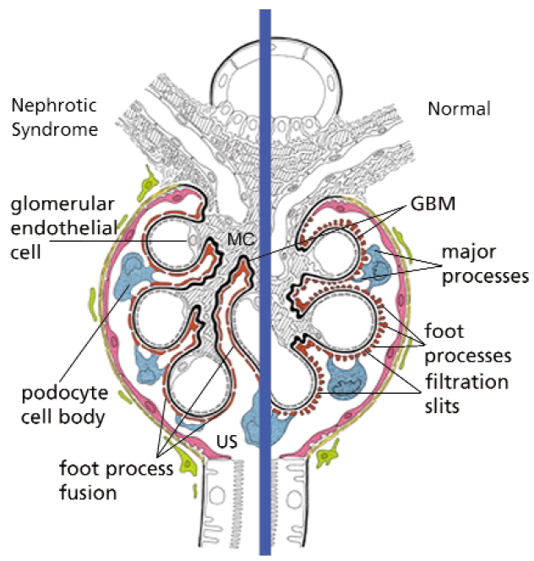
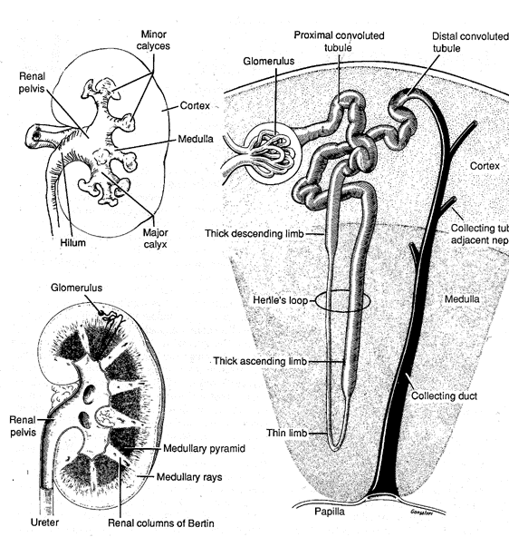
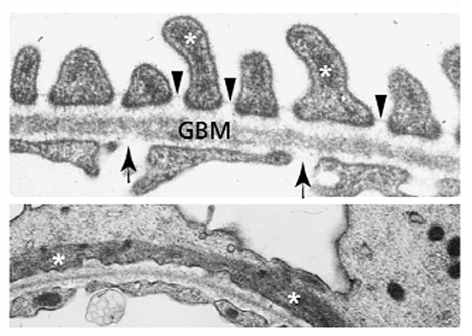
Achtergrond: anatomie: het nierfilter in detail

Slide 5
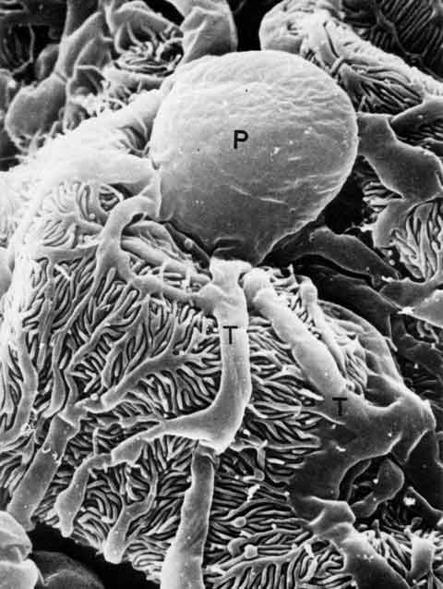
Achtergrond: anatomie: de niercel (podocyt)

Slide 6
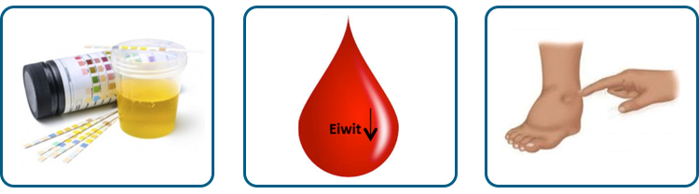
Nefrotisch syndroom: symptomen
Een verzamelnaam van ziekten, waarbij de nierfilters (podocyten) beschadigd zijn
Verlies van eiwit in de urine ( > 3,5 gram/dg) en het eiwit in het bloed (albumine) wordt te laag(< 30 g/l).
Klachten: vochtophoping (oedeem), hoge bloeddruk, hoog cholesterol. Soms nierfunctie achteruitgang met progressive naar eindstadium nierfalen.

Slide 7
Nefrotisch syndroom: symptomen en voorkomen
Voorkomen ( incidentie) ong. 50 per miljoen/per jaar
Verschillende leeftijdsgroepen:
Kinderen 0-10 jaar
Volwassenen 30-40 jaar
Volwassen >60
Ontstaat meestal vrij acuut in loop van dagen tot weken
Diagnose regelmatig met vertraging gesteld: patiënten komen bijv. via dermatoloog/ cardioloog

Slide 8
Nefrotisch syndroom: oorzaken
Primaire nierziekten:
Minimal Change Disease (MCD) en Focale Segmentale Glomerulosclerosis (FSGS):
Kenmerk in biopt is afwijkingen aan podocyten
Exacte oorzaak onbekend, rol van immuunsysteem
FSGS kan diverse oorzaken hebben
Membraneuze Nefropathie (MN): ook hier scheiding primair/auto-immuun en secundair. Meest voorkomende oorzaak NS bij volwassenen in Nederland

Slide 9
Nefrotisch syndroom: oorzaken
40
30
Patients (%)
20
10
0
MGN
FSGS
MCN
IgA
Amyloid
MPGN
SLE
MGN = membraneuze nefropathie; FSGS = focale segmentale glomerulosclerose;
MCN = minimal change nefropathie; IgA = IgA nefropathie
Bij kinderen: vooral minimal change nefropathie-steroid-gevoelig
van Paassen 2004

Slide 10
Nefrotisch syndroom: oorzaken
Secundaire oorzaken:
Diabetes mellitus/ diabetische nefropathie
Infecties (Hepatitis B, Syphilis, Schistosomiasis, HIV)
Auto-immuun ziekten (SLE, Sarcoidosis, M.Sjögren)
Obesitas (FSGS)
Hyperfiltratie bij mononier (FSGS)
Medicatie ( NSAID’s, penicillamine, goud)
Maligniteiten
Paraproteïne gerelateerde ziekten
Amyloïdose

Slide 11
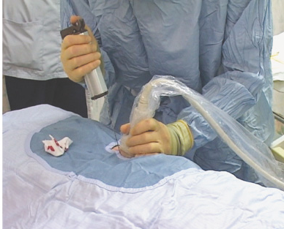
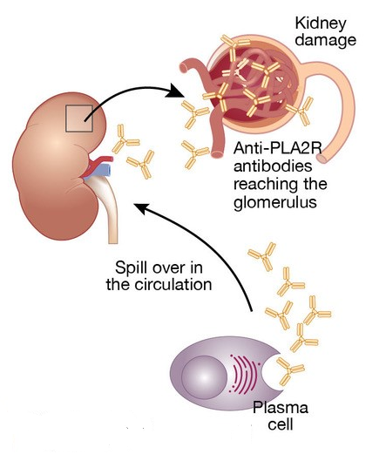
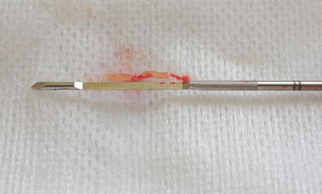
Nefrotisch syndroom: diagnose stellen
Allereerst een bloedtest op
anti-PLA2R antistoffen -> MN?

Slide 12
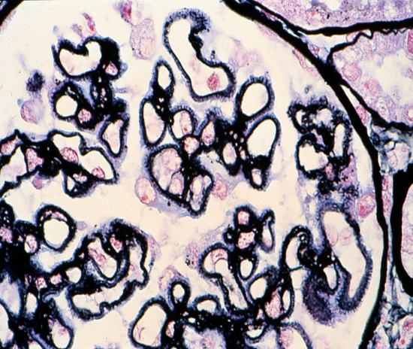
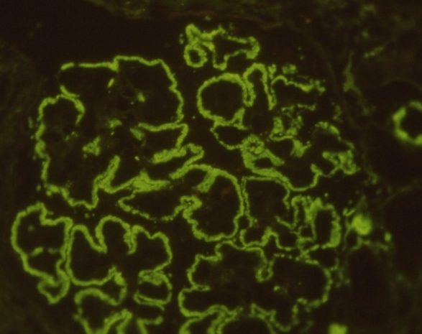
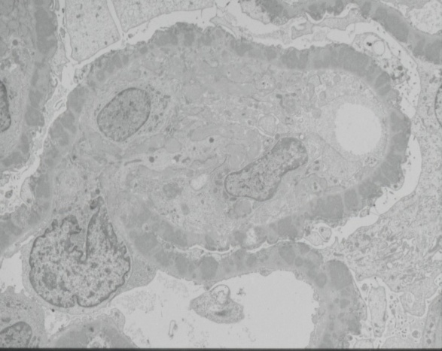
Nefrotisch syndroom: goede beoordeling biopt noodzakelijk!
+
+
Lichtmicroscopie
Immuunfluorescentie
Elektronenmicroscopie

Slide 13
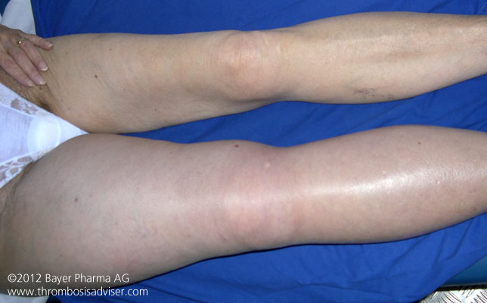
Nefrotisch syndroom: complicaties
Toegenomen aantal infecties (door verlies IgG in urine)
Thrombo-embolische complicaties ( longembolie, trombosebeen, hartinfarct, TIA, CVA).
Door verlies van (anti)stollingsfactoren met urine
Met name bij ziekte MN,
gerelateerd aan ernst
van hypoalbuminamie

Slide 14
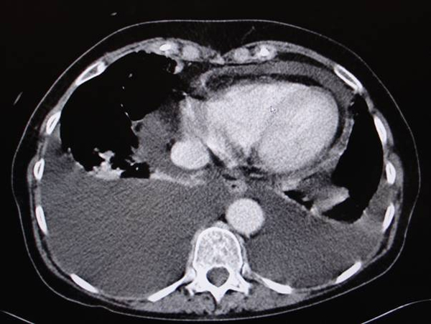
Nefrotisch syndroom: complicaties
Hypothyreoidie (door verlies T4 in urine)
Hypervolemie (vooral in acute fase door natrium- en vochtretentie ) met
decompensatie

Slide 15
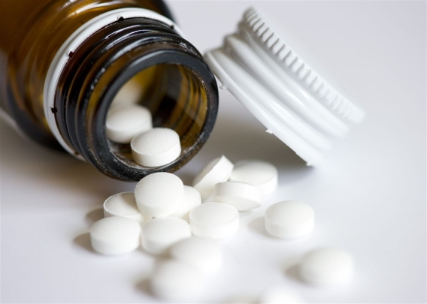
Nefrotisch syndroom: behandeling
1. Behandelen evt onderliggende secundaire oorzaak
2. Conservatieve/ondersteunende behandeling
3. Immuunsuppressieve therapie

Slide 16
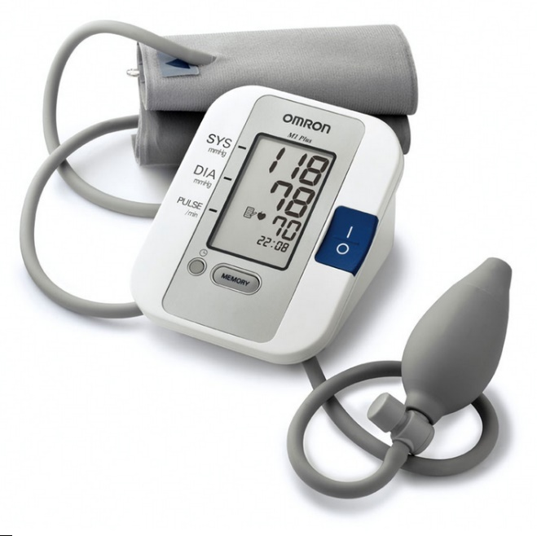
Nefrotisch syndroom: behandeling
Conservatieve behandeling:
- Nastreven bloeddruk < 130/80 mmHg
middels zoutbeperking 5 g/dg (85 mmol)
middels medicatie (ACE-i of ARB)
- Eiwitbeperking 0,8 g eiwit/kg ideaalgewicht/dag
Behandelen hoog cholesterol met statines
Behandelen oedeem met plastabletten
Lifestyle: stop roken
Antistolling

Slide 17
Nefrotisch syndroom: behandeling
Immuunsuppressieve behandeling: specifiek per ziekte
(Voorheen) vrijwel altijd steroïden in hoge dosering
gecombineerd met diverse andere middelen:
cyclofosfamide
tacrolimus
mycofenolaat mofetil
Daarbij maagbeschermer en soms antibiotica profylaxe
rituximab steeds vaker voorgeschreven
Notes:
Bij nefrotisch syndroom leidt een eiwitrijk dieet tot toename van de proteïnurie en het eiwitkatabolisme, met als gevolg een verdere daling van het serumalbumine. Daarentegen leidt een lichte eiwitbeperking niet alleen tot een belangrijke daling van de proteïnurie maar ook tot een vertraging van het nierfunctieverlies.

Slide 18
Nefrotisch syndroom: behandeling per ziekte
Algemene principes/wat moet je weten:
Kan de ziekte ‘spontaan’ verdwijnen? En kan ik dat voorspellen?
Is het risico op nierfalen groot? En op welke termijn? En wie loopt het grootste risico?
Is de behandeling effectief? En hoe effectief dan?

Slide 19
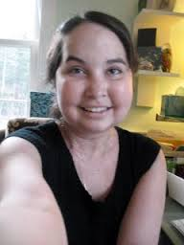
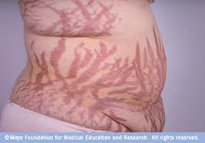
Nefrotisch syndroom: complicaties van behandeling
Infecties
Gewichtstoename
Cushingoïd uiterlijk
Hyperglycaemie: steroïd-induced diabetes
Leverenzymstoornissen
Beenmergdepressie
etc.
Notes:
Bij nefrotisch syndroom leidt een eiwitrijk dieet tot toename van de proteïnurie en het eiwitkatabolisme, met als gevolg een verdere daling van het serumalbumine. Daarentegen leidt een lichte eiwitbeperking niet alleen tot een belangrijke daling van de proteïnurie maar ook tot een vertraging van het nierfunctieverlies.

Slide 20
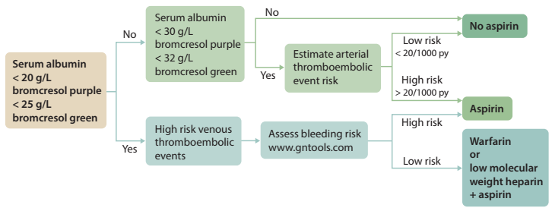
Nefrotisch syndroom: antistolling bij MN
KDIGO glomerular disease guidelines 2021

Slide 21
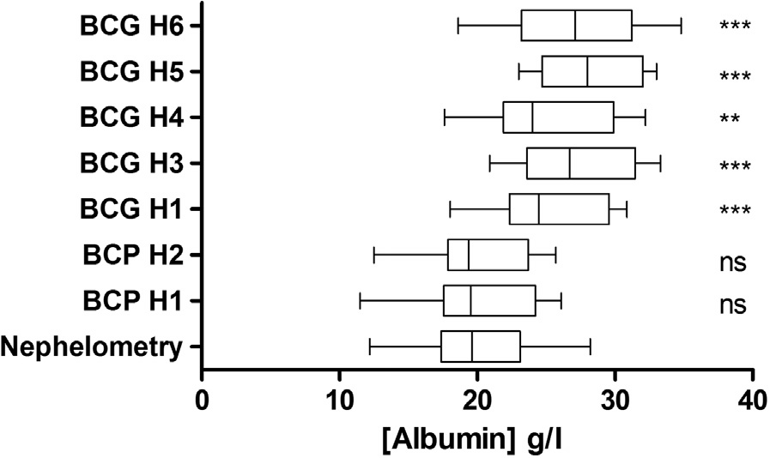
Nefrotisch syndroom: antistolling: albumine bepaling
Serum albumine: belangrijke parameter, maar let op assay
BCG geeft hogere waarde: ongeveer 5-7 g/l
Veel artsen weten niet welke bepaling in hun lab wordt gebruikt
Van de Logt et al Kidney Int 2019

Slide 22
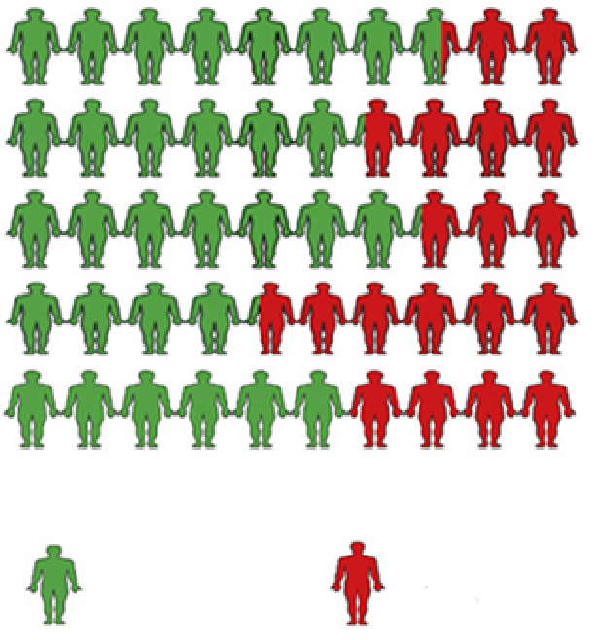
Nefrotisch syndroom: antistolling: albumine bepaling
Grote verschillen albumine
bepalingen tussen ziekenhuizen
Er worden te weinig bloedverdunners
voorgeschreven, albumine moet met
de beste methode worden gemeten!
Ziekenhuis 1
Ziekenhuis 2
Ziekenhuis 3
Ziekenhuis 4
Ziekenhuis 5
Van de Logt et al Kidney Int 2019

Slide 23
Membraneuze nefropathie

Slide 24
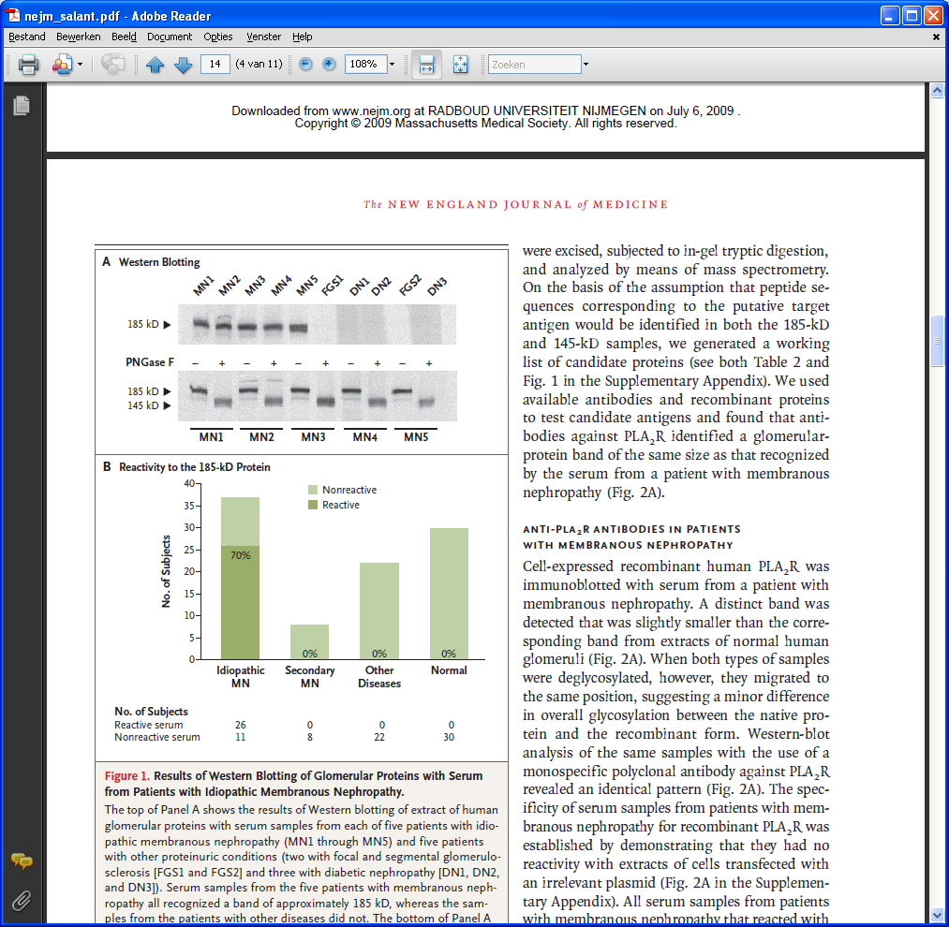
Membraneuze nefropathie: recente ontwikkelingen
Anti-PLA2R antistoffen: bij 70 % van patiënten met primaire MN
Zelden bij secundaire MN
Niet bij gezonde personen of bij
patiënten met andere oorzaken
nefrotisch syndroom
Inmiddels > 20 antigenen/antistoffen:
veelal i.k.v onderzoek. Betekenis?
Beck et al. NEJM 2009

Slide 25
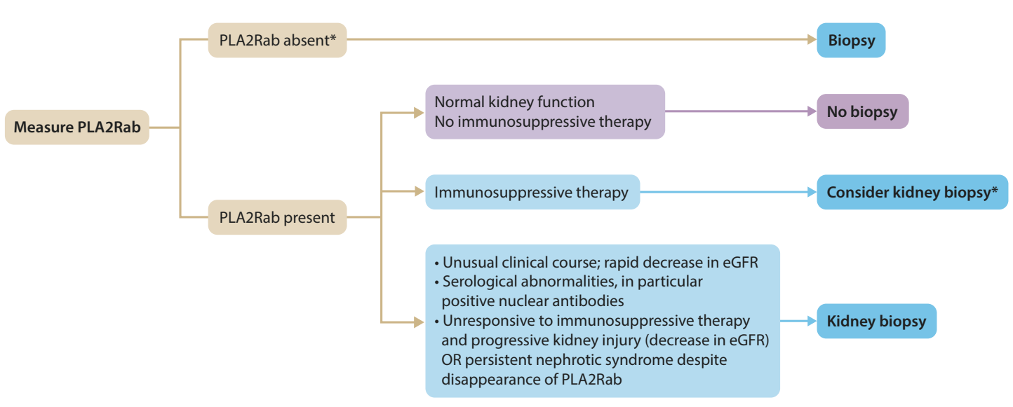
Membraneuze nefropathie
Anti-PLA2R antistoffen: geaccepteerde diagnostische biomarker
Meestal geen biopsie nodig!
KDIGO guidelines 2021

Slide 26
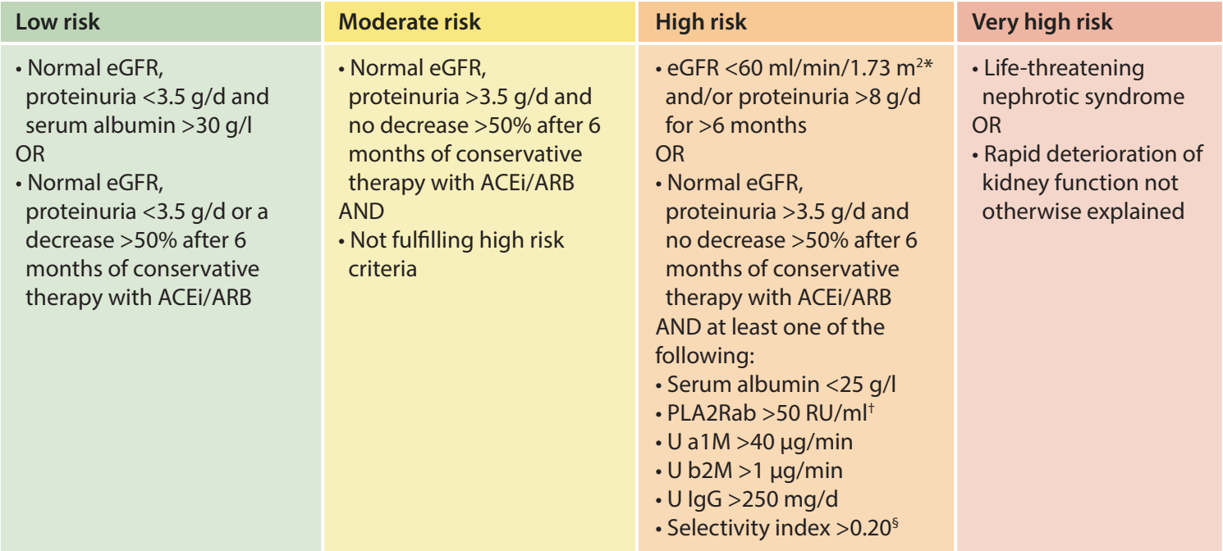
Membraneuze nefropathie: behandeling niet voor iedereen gelijk
KDIGO guidelines 2021

Slide 27
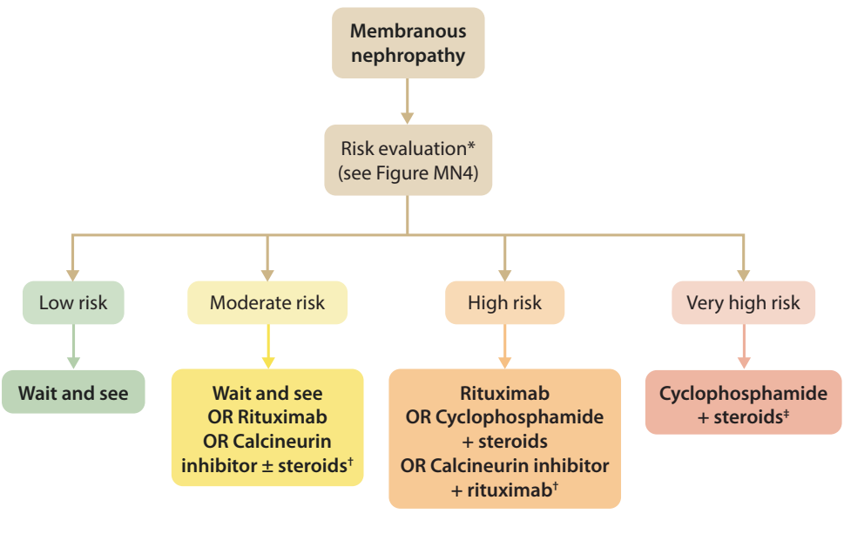
Membraneuze nefropathie: behandeling niet voor iedereen gelijk
KDIGO guidelines 2021

Slide 28
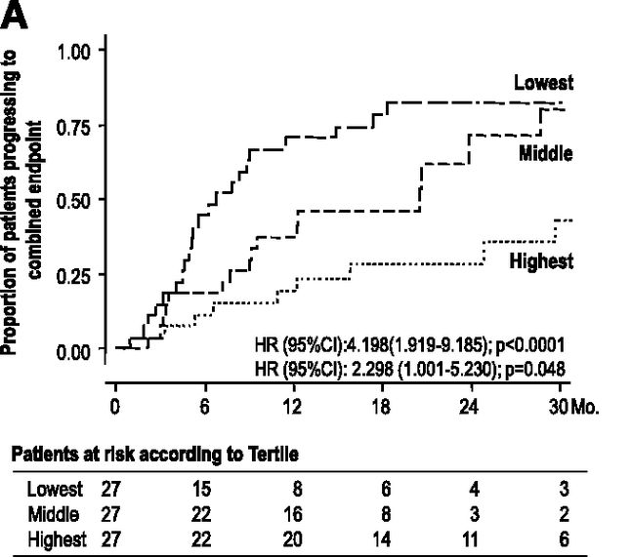
Veel anti-PLA2R antistoffen: minder kans op succes rituximab
Ruggenenti et al, JASN 2015

Slide 29
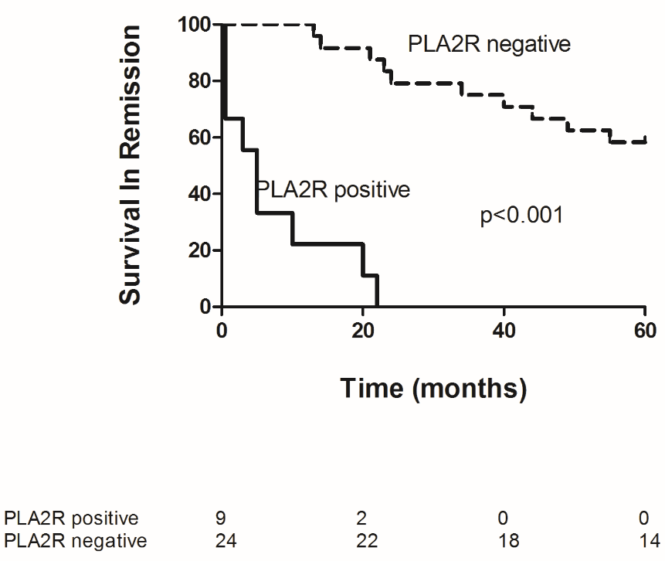
Anti-PLA2R aan einde therapie voorspelt uitkomst
Bech, CJASN 2014
→ Antistoffen bepalen duur behandeling?

Slide 30

Behandeling op geleide van anti-PLA2R antistoffen
O 8 16 24 weken
65 patiënten
cyclofosfamide
46 patiënten
prednison
cyclofosfamide
10 patiënten
prednison
cyclofosfamide
1 patiënt
prednison
mycofenolzuur
prednison
Vink al al. Kidney Int Reports 2023

Slide 31
Behandeling op geleide van anti-PLA2R antistoffen
Conclusie: 27 van de 65 patiënten (42 %) maar 8 weken behandeling nodig. Kortere behandeling heeft minder bijwerkingen. Uiteindelijk blijkt 94 % van de patiënten hersteld.
- Deze behandeling is veilig en effectief
Bij 25 % van de patiënten die na 8 weken geen antistoffen had kwam de ziekte snel terug en moest een nieuwe behandeling worden gegeven.
- Er is behoefte aan betere voorspellers: anti-PLA2R titers?

Slide 32
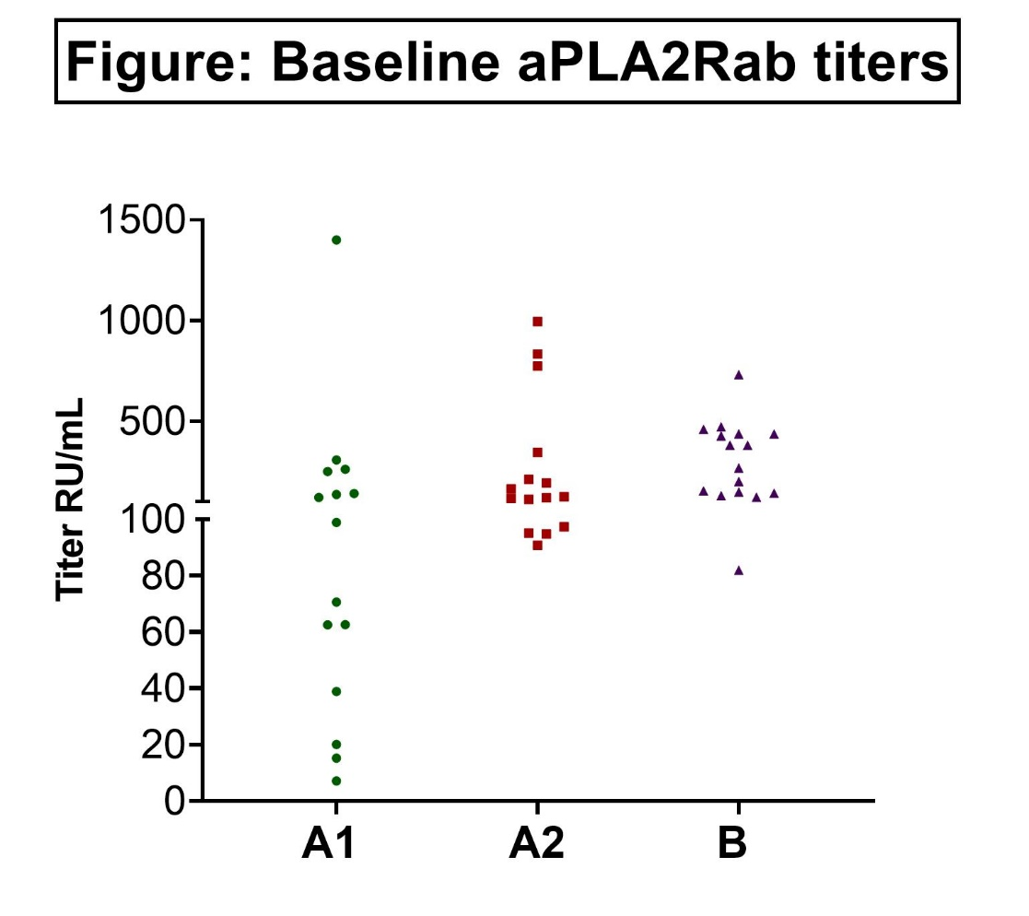
anti-PLA2R titer < 80 U/ml: 8 weken voldoende
Notes:
Thirty patients (65%) developed IIFT remission after 8 weeks, and of these 18 developed persistent clinical remission (group A1), while 12 patients received renewed therapy during follow-up (group A2; no clinical remission) . Sixteen patients received initial treatment ≥ 16 weeks (group B), with 7 patients needing continued therapy beyond 6 months. Anti-PLA2Rab titer was numerically lower in group A compared to Group B (median 120 RU/mL [IQR 91-261] vs 267 RU/mL [142-436], p = 0.059). Patients with baseline ELISA <80 RU/mL (n =7) developed persistent immunological and clinical remission after only 8 weeks of cyclophosphamide.

Slide 33
Vervolg onderzoek: eerder effect voorspellen?
Bij patienten met een anti-PLA2R titer van > 80 RU/ml bij start van therapie, is de absolute en percentuele verandering van de antistoffen van start therapie tot 8 weken nadien geen goede voorspeller voor duur therapie.
Alle patienten met een anti-PLA2R titer > 20 RU/ml na 8 weken behandeling hadden aanvullende behandeling nodig na 6 maanden (n=4).
Doel van toekomstig onderzoek:
Antistof geleide therapie ook voor behandelingen met minder bijwerkingen (rituximab, tacrolimus)?
Frequenter monitoren anti-PLA2R: eerder effect voorspellen?

Slide 34
Membraneuze nefropathie: conclusies
In geval van positieve anti-PLA2R antistoffen kan een nierbiopt vaak achterwege worden gelaten
Antistof geleide therapie met cyclofosfamide is veilig en effectief
De hoogte van de antistoftiter bij aanvang van therapie moet worden meegenomen in de keuze/intensiteit van therapie
Onderzocht moet worden of dezelfde strategie ook kan worden gebruikt bij een behandeling met minder bijwerkingen (rituximab, tacrolimus)
Toekomstig onderzoek: effect therapie in vroege fase bij sturen/evalueren aan de hand van anti-PLA2R antistoffen?

Slide 35
Minimal change disease en Focale segmentale glomerulosclerose Idiopathisch nefrotisch syndroom

Slide 36
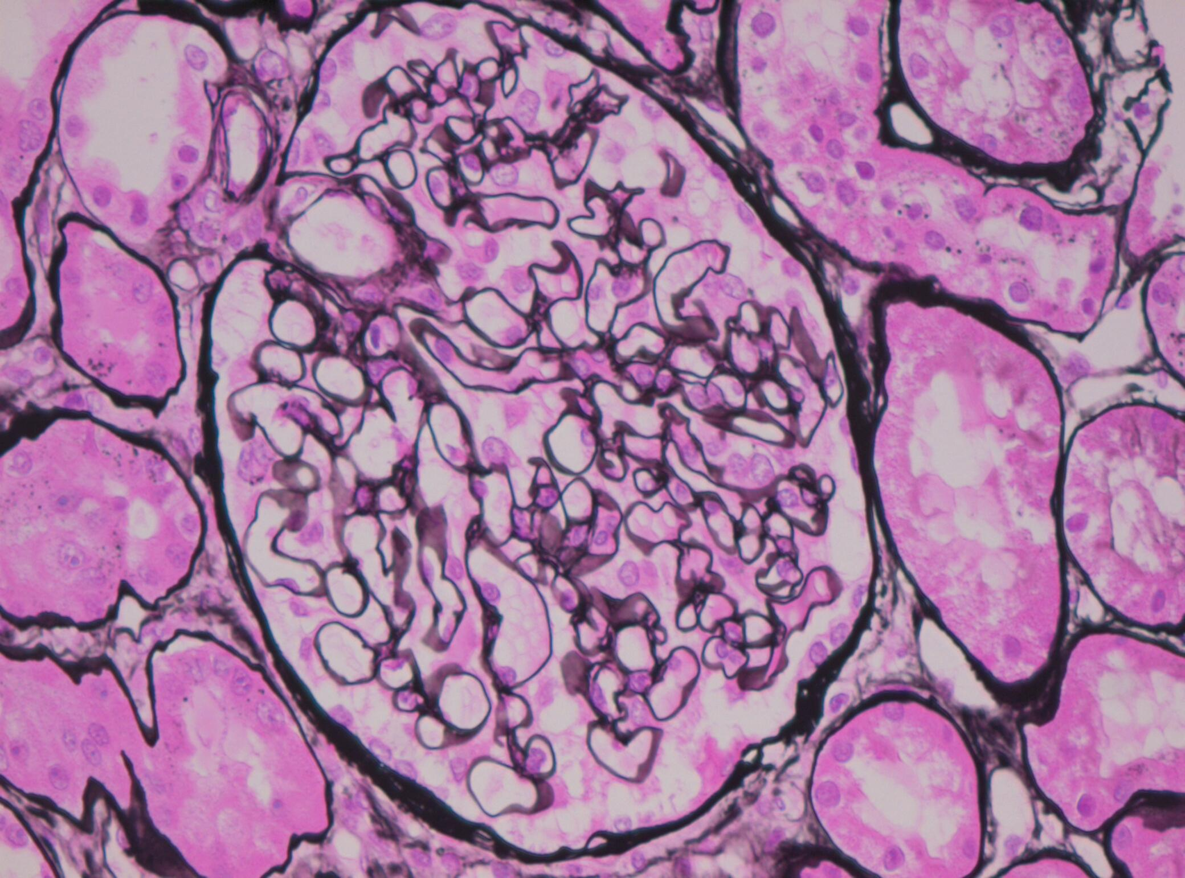
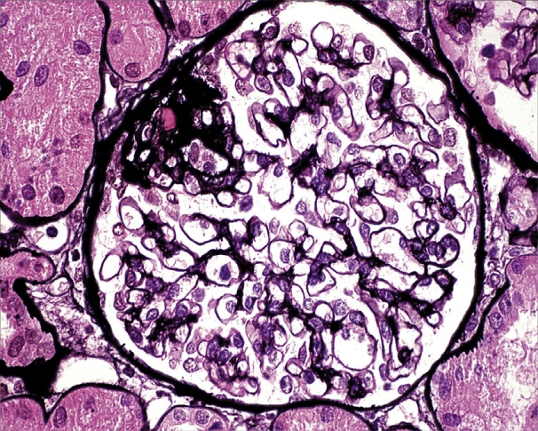
MCD en FSGS in een nierbiopsie (nierfilters)
Minimal change disease
(MCD) -> subtiele veranderingen!
Focale segmentale glomerulosclerose
(FSGS) -> zichtbare schade/littekens!
Notes:
Simpel beginnen:
MCD en FSGS in lichtmicroscopie: histologisch verschil is de lesie.
Een FSGS lesie is echter niet specifiek voor een ziekte.
Ook FSGS bij IgA; membraneuze nefropathie etc.

Slide 37
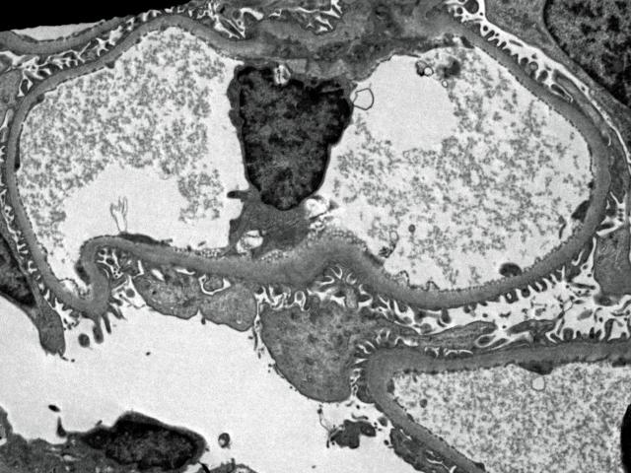
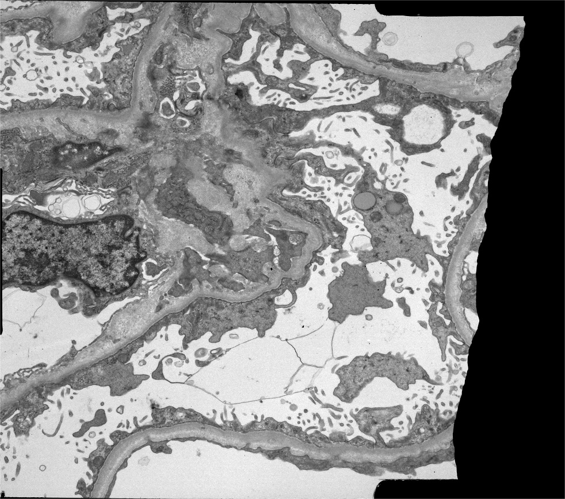
Electronenmicroscopie van nierfilters: schade aan podocyten (podocytopathie)
Normaal
MCD en FSGS
Notes:
EM onderzoek: voetprocesversmelting is het kenmerk van idiopathisch nefrotisch syndroom.
Identiek beeld bij MCD en niet gescleroseerde deel van FSGS

Slide 38
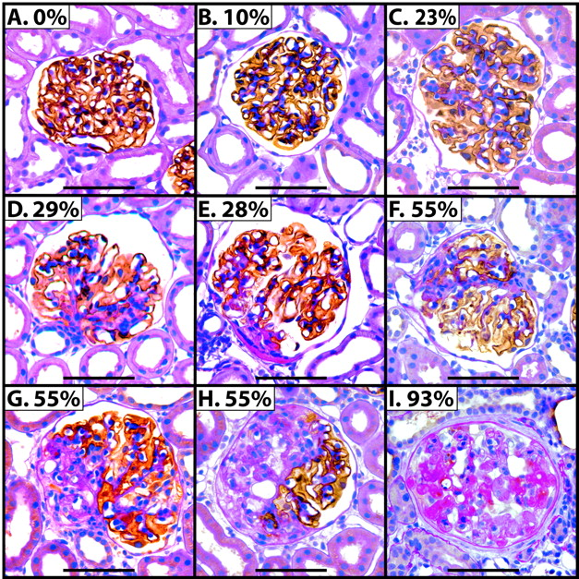
FSGS ontstaat door podocytenverlies
Fase 1.
Compensatie
Fase 2.
Ontstaan van FSGS
Fase 3.
Point of no return:
glomerulosclerose
Wharram et al. JASN 2005
Notes:
Progressive podocyte depletion:
Podocyte (GLEPP1) stained in brown
Pink stained mesangial area increases progressively with podocyte loss
Adhesions to Bowmans capsule are seen on D and E
Later stages show clear sclerotic segments and ultimately global sclerosis

Slide 39
MCD
Selectief eiwitlek
Volledige remissies
Reversibele nierschade
Immunologisch
Overlap
Nefrotisch syndroom
Gevoelig voor prednison
Overgang van MCD naar FSGS
Gezamenlijke plasmafactor?
FSGS
Niet-selectief eiwitlek
Matige respons therapie
Onomkeerbare schade
Diverse oorzaken

Slide 40
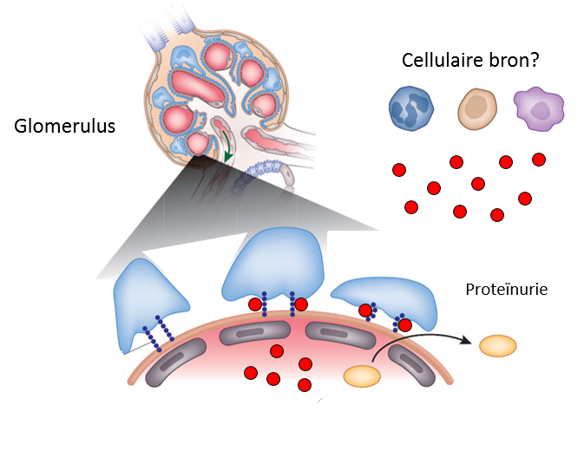
Plasmafactoren bij MCD en FSGS
Plasmafactor
Podocyt
GBM
Endotheel
Albumine
Shankland, Nat Med 2011
Notes:
Hypothese: een permeability factor, ofwel plasmafactor die podocyten beschadigt is oorzaak van primaire FSGS
Productie van plasmafactor door cellen van het immuunsysteem.
Presumed: de factor is niet geidentificeerd!
Kan alleen indirect aangetoond worden.

Slide 41
Rol van het immuunsysteem?
Ontstaan na virusinfecties of vaccinatie
Relatie met kwaadaardige bloedziekten
Afname eiwitverlies met prednisonbehandeling

Slide 42
Doel van behandeling
Bereiken van complete remissie = geen eiwit in de urine
Behoud van de nierfunctie
Voorkomen van terugkeer van de ziekte (relapse/recidief)
Verlichten van klachten
Voorkomen van complicaties
Van de ziekte
Van de behandeling!

Slide 43
Behandeling MCD met prednison Lang volhouden, veel bijwerkingen!
Complete remissie (n=105)
8 weken | 52%
16 weken | 67%
28 weken | 77%
Maas et al. AJKD 2016
Notes:
Zelfs bij MCD duurt het vaak langer dan 16 weken voordat CR is bereikt.
Definitie SRNS is niet absoluut toepasbaar.
Vrijwel alle patienten kwamen later alsnog in remissie.
Uiteindelijk 5 patienten met progressie; bij herhaalde biopsie altijd FSGS

Slide 44
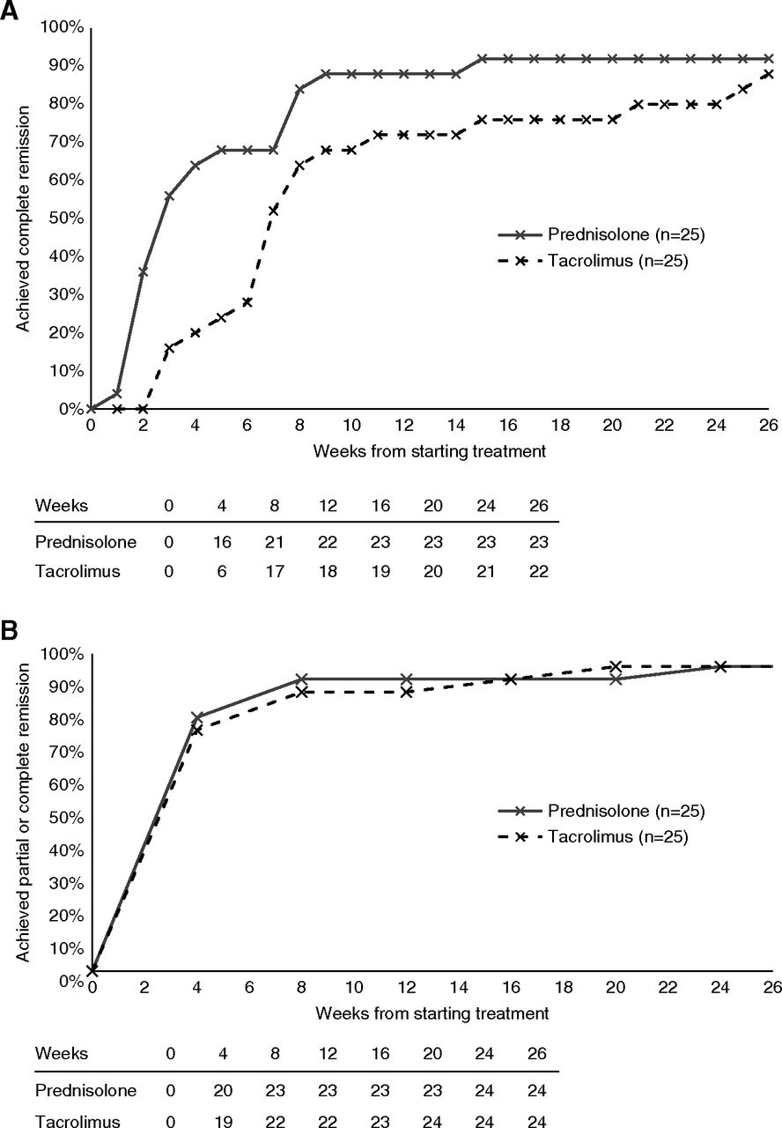
Kan het ook zonder prednison? JA
Complete remissie na 8 weken
Prednison 21/25 (85%)
Tacrolimus 17/27 (63%)
Complete
remissie
Remissie
(PR/CR)
Medjeral-Thomas et al. 2020
Notes:
The proportion of patients achieving complete remission. (A) Complete remission and (B) all remission (complete or partial remission) against weeks from the start of treatment in the prednisolone (gray, solid line) and tacrolimus (black, dashed line) cohorts. The number of patients achieving remission is shown in the table below each graph.

Slide 45
De ziekte komt vaak terug (relapse)
Meeste patienten ervaren 1 of meer relapses
Ongeveer 1/3 heeft frequente recidieven / prednison-afhankelijkheid
Diverse medicijnen komen in aanmerking
Balans zoeken tussen ernst van ziekte en bijwerkingen
Langdurig stabiele remissie kan optreden na cyclofosfamide of rituximab

Slide 46
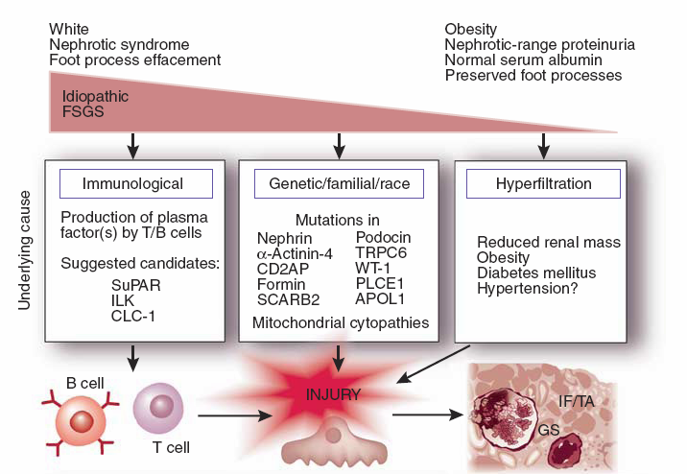
FSGS kent meerdere oorzaken
Deegens & Wetzels Kidney Int 2011
Notes:
FSGS is niet 1 ziektebeeld.
Het is een lesie die een uiting is van podocytschade.
In deze presentatie focus op idiopathische FSGS.
Waarschijnlijk gedreven door het immuunsysteem.
Deze ziekte kan terugkeren na NTx.
Bij Afrikanen vaak genetische risicovariant (APOL1).
Bij kinderen en jonge volwassenen veel genetische oorzaken.
-> van belang dit te beseffen bij beoordeling van populatiestudies.

Slide 47
Overwegingen bij FSGS
Indicatie / DUUR immunosuppressieve therapie?
Indicatie genetisch onderzoek?
rOL VAN permeability factor / RECIDIEF NA NTX?
Notes:
Problemen bij FSGS.
1. Bij welke patienten moet je denken aan een genetische oorzaak? 2. Wanneer met zekerheid primaire FSGS; hoe lang/hoe intensief behandelen? 3. Bij progressie: wat is de kans op recidief na NTx? Kunnen we de permeability factor meten?

Slide 48
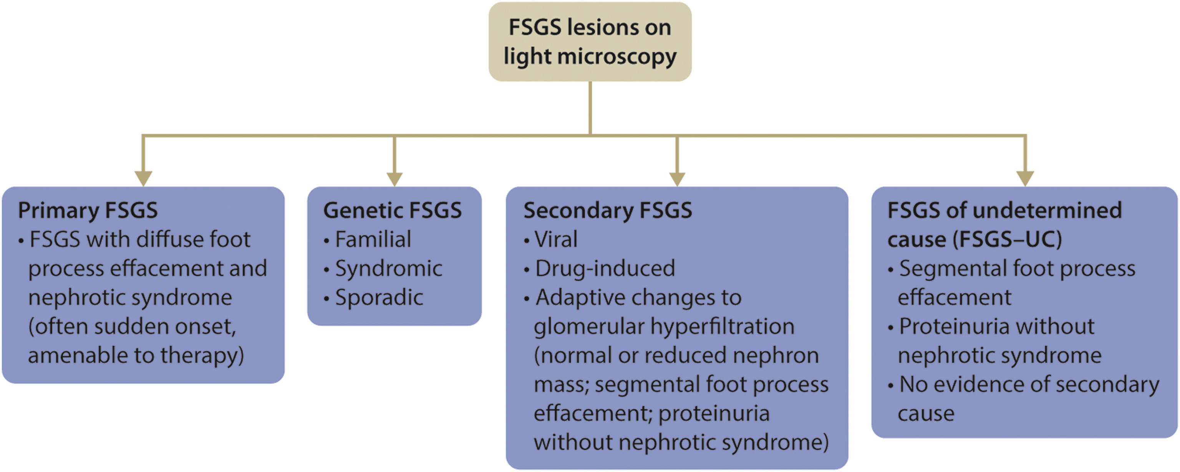
Actuele classificatie van FSGS
IMMUNO-SUPPRESSIE
JA
NEE
NEE
NEE
Notes:
Nieuwe KDIGO richtlijn is verschenen.
FSGS classificatie is herzien:
Idiopathische FSGS wordt niet meer gebruikt.
Doel: voorkomen van onterechte behandeling met immunosuppressiva.
Patienten met FSGS-UC hebben geen duidelijk aanwijsbare oorzaak.
Zij hebben echter geen nefrotisch syndroom.
[KLIK]
Alleen immunosuppressie bij primaire FSGS.

Slide 49
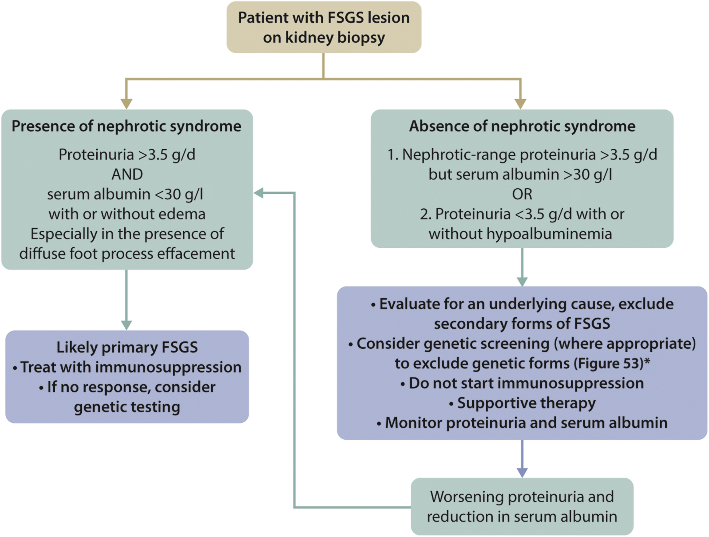
FSGS evaluatie en behandeling
Notes:
Criteria voor primaire FSGS zijn:
Nefrotisch syndroom -> nefrotische proteinurie met tevens verlaagd Salb
Uitgebreide voetprocesversmelting in het biopt
Alleen patienten met nefrotisch syndroom behandelen met immunosuppressiva.
De andere patienten krijgen standaardbehandeling.
Monitoren proteinurie en albumine: zo nodig heroverwegen!

Slide 50
Genetische FSGS binnen nieuwe classificatie
Retrospectief onderzoek Mayo Clinic, 1999-2019
49 volwassenen met FSGS in het nierbiopt
Klinisch-pathologische classificatie (ongeveer) conform KDIGO
Undetermined FSGS: discrepantie klinische presentatie vs histologie
Vervolgens exoom analyse nier genen-panel bij alle patiënten
Miao, Mayo Clin Proc 2021
Notes:
Toepassing van nieuwe KDIGO FSGS classificatie in de praktijk.
Aanvullende klasse: “undetermined FSGS”
Doel: identificatie van genetische FSGS op basis van klinisch- pathologische criteria.
Eerst classificatie op basis van klinisch-pathologische kenmerken, daarna genetisch onderzoek.

Slide 51
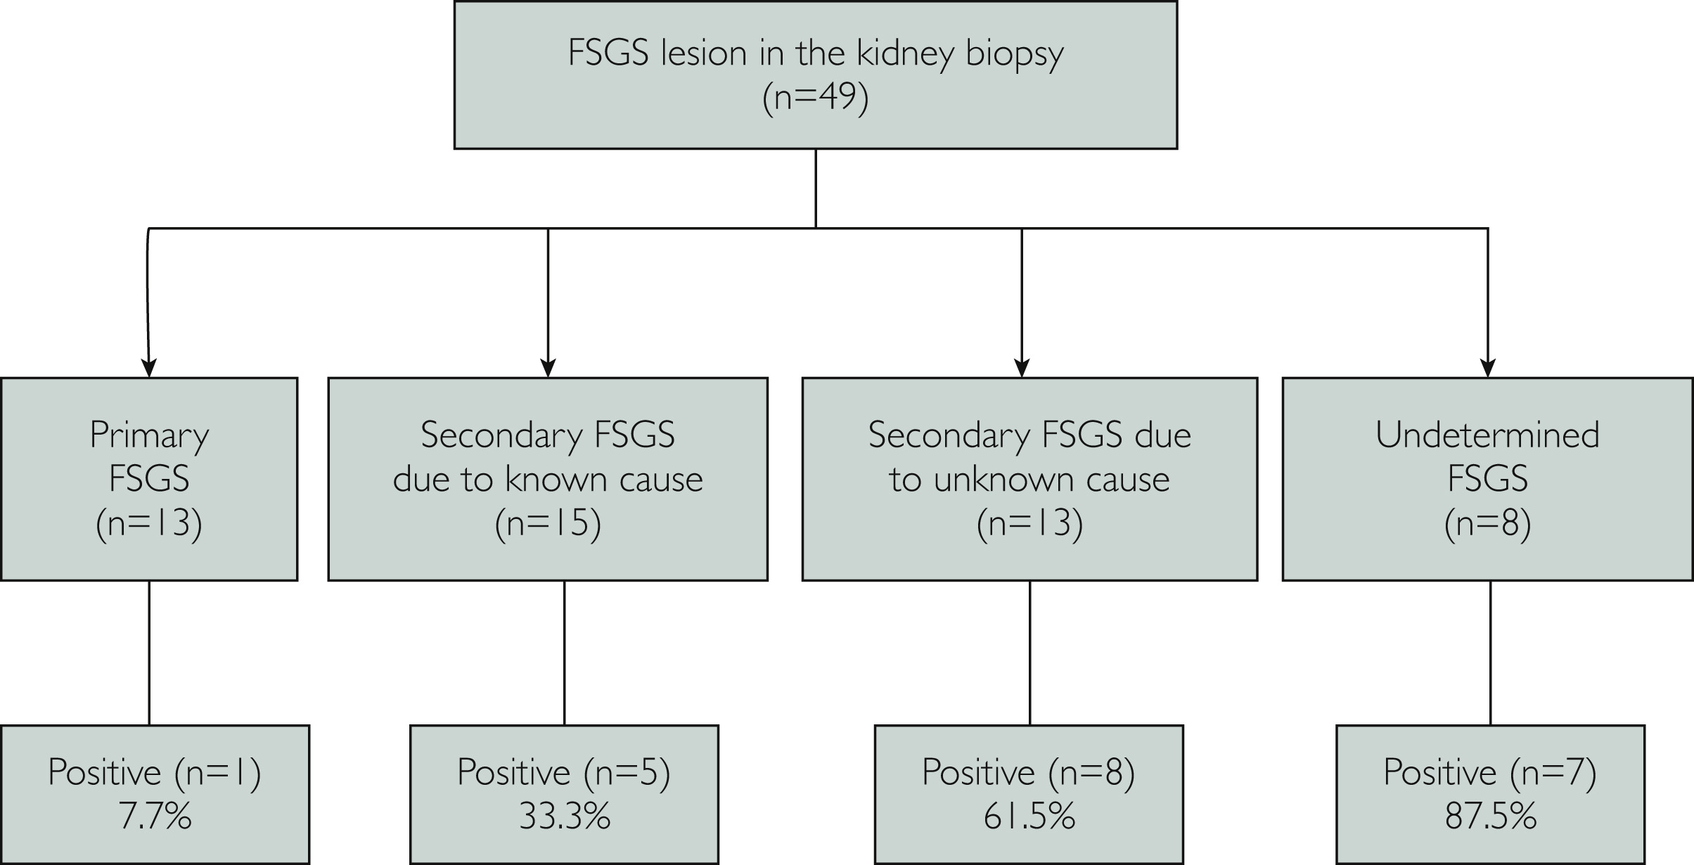
2/21 nefrotisch
15/21 familie-
anamnese pos
NPHS2
COL4A3
COL4A4
NPHS1
TRPC6
COL4A3
COL4A4
COL4A5
INF2
UMOD
COL4A3
NPHS2
INF2
SMARCAL1
Notes:
21 patienten (43%) genetische mutatie.
Varianten zaten in podocyt-genen en COL(IV)-genen.
Risicofactoren genetische oorzaak: meestal pos familie-anamnese (1e gr familielid).
Slechts bij 1 patient met classificatie prim FSGS bleek een genetische oorzaak.
Meeste genetische oorzaken in de groep undetermined FSGS.

Slide 52
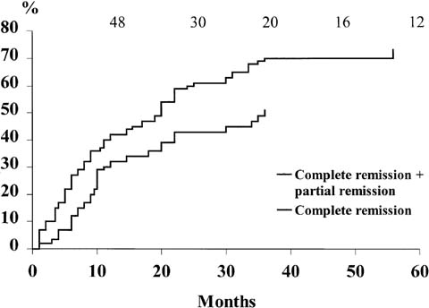
Behandeling FSGS met prednison en andere middelen
50% complete remissie na 3 jaar
Ponticelli et al. AJKD 1999

Slide 53
Resultaten bij primaire FSGS
Retrospectieve studie Radboudumc en regio (1995-2014)
51 volwassen patiënten met FSGS bij biopsie
Presentatie met nefrotisch syndroom (presumed pFSGS)
Complete voetprocesversmelting podocyten bij 27/29
Genetisch onderzoek: 2 mutaties (NPHS2, MELAS)
Rood, KI Rep 2021
Notes:
Hoe verloopt behandeling pFSGS in de praktijk? Recente retrospectieve studie van pt in onze regio van Ilse Rood.
51 pt met pFSGS – hier PRESUMED genoemd obv nefrotisch syndroom.
EM bevestiging positief, niet bij alle pt verricht.
Slechts bij 2 personen bleek een genetische mutatie aanwezig.

Slide 54
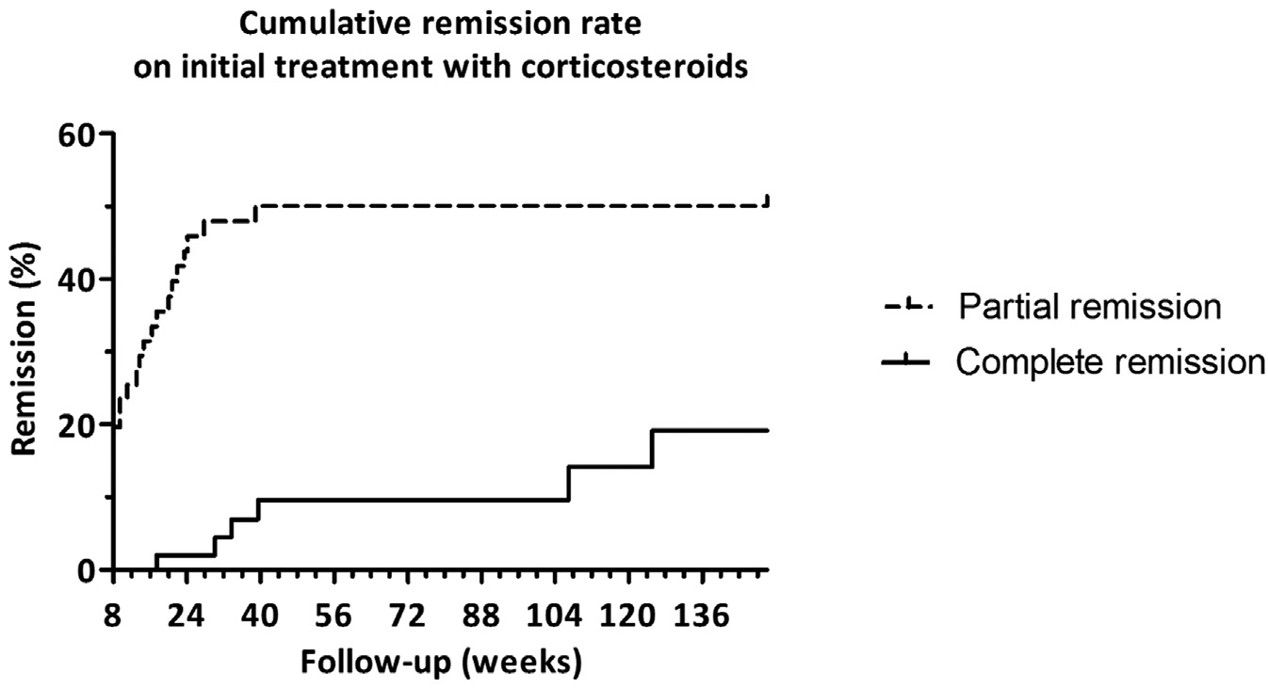
 | NR (n) | PR/CR (n)
< 20% | 7 | 3
>20% | 1 | 23
Proteïnurierespons na 8 weken Pred
voorspelt mogelijk het latere beloop
Veel patienten ontwikkelden nierfalen!
Notes:
Remissie (meestal PR) vereist heel langdurige behandeling. Remissie met alleen Pred: 18% CR (n=9); 35% PR (n=18).
Met aanvullende IS aanvullende remissies bij 11/22 pt.
Veel relapses.
Vroege voorspeller voor therapierespons: 20% PU reductie na 8 wkn Pred.
Indien hieraan niet wordt voldaan -> genetisch onderzoek.

Slide 55
Nieuwe behandeling FSGS?
Experimenteel middel R3R01 stimuleert afvoer van cholesterol uit podocyten
Middel wordt onderzocht bij prednisonresistent of genetische FSGS
Deelname is mogelijk via Radboudumc of AMC Amsterdam
https://www.nieren.nl/nieuws/3693-kan-nieuw-medicijn-voor-pati-nten-met-alport-syndroom-of-fsgs-de-nierfunctie-verbeteren

Slide 56
FSGS – terugkeer na transplantatie

Slide 57
Kenmerken
Kans op recurrens 30-70%
Proteïnurie in nefrotische range
Ontstaat vaak direct na transplantatie
Potentieel acute achteruitgang / niet op gang komen van nierfunctie
Pathologie: podocytversmelting met of zonder FSGS lesies

Slide 58
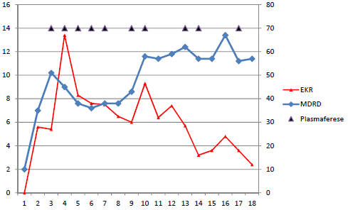
Aanwijzingen voor een FSGS plasma factor respons op plasmaferese
Proteïnurie
eGFR

Slide 59
FSGS recidief = verlies van donornieren
Intensieve behandeling

Slide 60
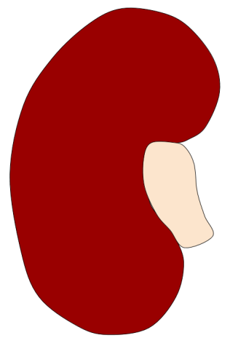
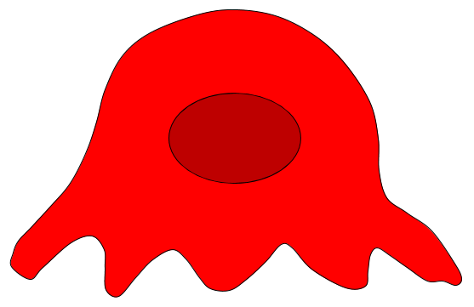
Hypothese: FSGS permeability factor
FSGS factor
Bloed van patiënt
Schade aan podocyten
Verlies van (donor)nier
Laboratorium test?

Slide 61
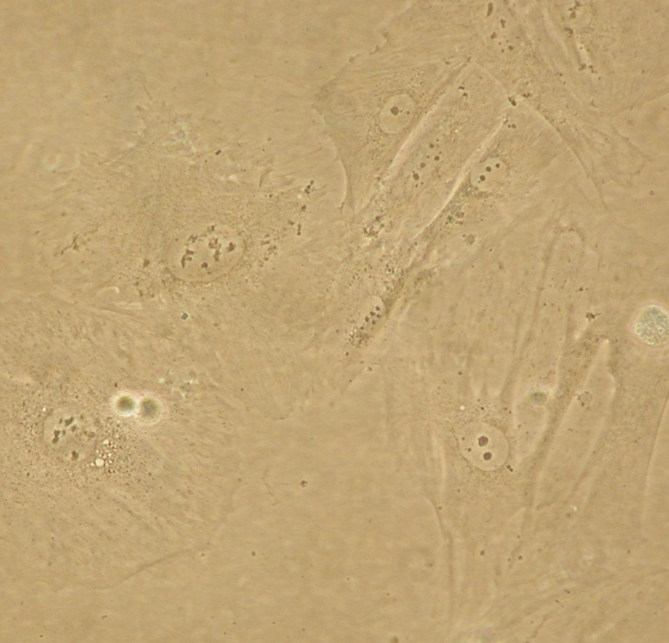
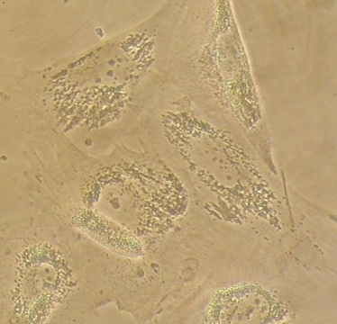
Aantonen FSGS factor met nieuwe podocyten assay
Podocyten kweek
(microscopie)
Flowcytometrie van podocyten
(side scatter plot)
+ Gezond plasma
Vetdruppels
+ FSGS plasma
actieve ziekte
Dirk den Braanker

Slide 62
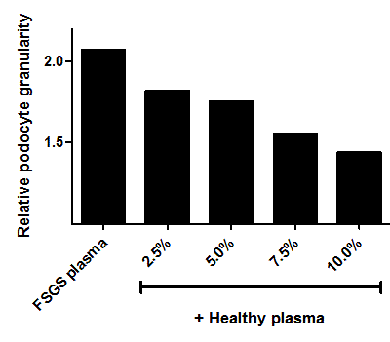
Aantonen FSGS remmer in gezond plasma

Slide 63
Hypothese: balans FSGS factor(en) en remmer(s)
FSGS factor
Remmer van FSGS factor
Complex van FSGS factor en remmer
Podocyt
Albumine
Endotheel
GBM

Slide 64
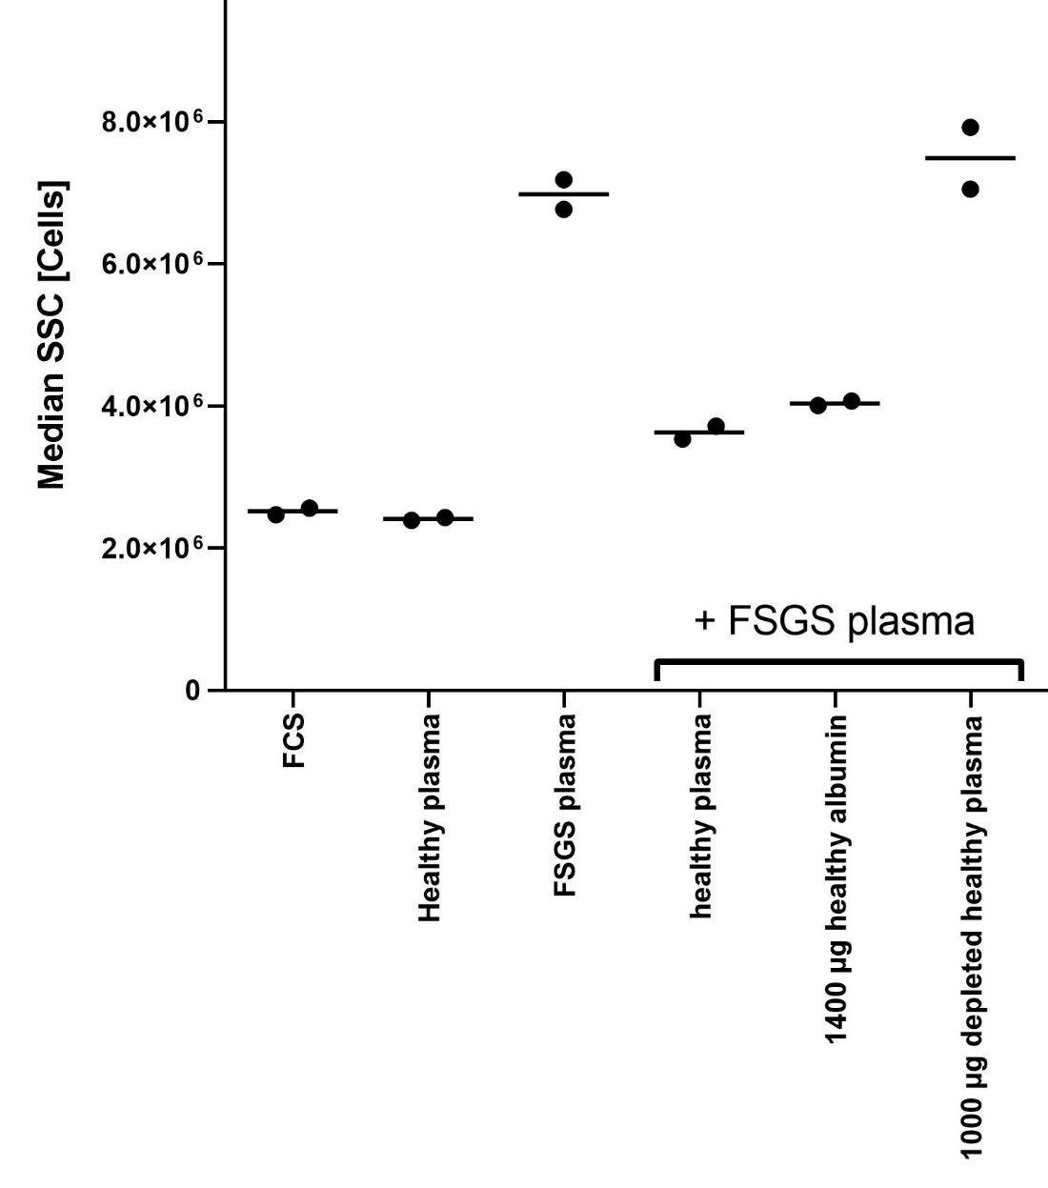
Albumine remt podocytschade door FSGS plasma

Slide 65

Celschade mogelijk door vrije vetzuren
PF plasma heparin
PF plasma citrate
Heparin plasma
Serum

Slide 66

Behandeling van het nefrotisch syndroom gaat vaak vrijwel altijd gepaard met specifieke dieetvoorschriften
Veranderingen in dieet kunnen grote effecten hebben en bijdragen aan spontane remissies
Standaard consult diëtetiek volgens recente zorgstandaard geindiceerd, implementatie hiervan nog niet gerealiseerd?
Notes:
NVN = nierpatienten vereniging nederland
Vsop
Vereniging Samenwerkende Ouder- en Patientorganisaties):

Slide 67








Radboudumc Expertisecentrum Zeldzame Nierziekten
nierpatiënten
vereniging
nederland

